Slide 1
Bilangan Relatif Prima dan Invers Modulo
M. Luqman
Matla
Moh. Azhar Ulum (18102094/S1IF06-C)
M. Fajri
M. Mario Wijatmika
M. Nur Fikri

Slide 2
Relatif Prima
Dua buah bilangan bulat a dan b dikatakan relatif prima jika PBB(m, n) = 1.
Contoh
(i) 20 dan 3 relatif prima sebab PBB(20, 3) = 1.
(ii) 7 dan 11 relatif prima karena PBB(7, 11) = 1.
(iii) 20 dan 5 tidak relatif prima sebab PBB(20, 5) = 5 ≠ 1.

Slide 3
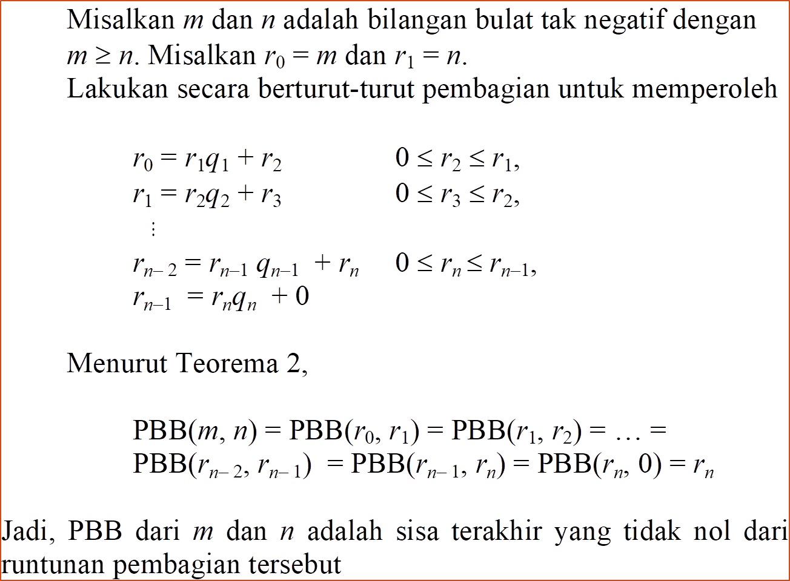

Slide 4
Balikan Modulo (modulo invers)
Di dalam aritmetika bilangan riil, inversi (inverse) dari perkalian adakah pembagian.
Contoh: Inversi 4 adalah 1/4, sebab 4 × 1/4 = 1.
Di dalam aritmetika modulo, masalah menghitung inversi modulo lebih sukar.

Slide 5
Jika a dan m relatif prima dan m > 1, maka balikan (invers) dari a (mod m) ada.
Balikan dari a (mod m) adalah bilangan bulat x sedemikian sehingga
xa ≡ 1 (mod m)
Dalam notasi lainnya, a^{–1}(mod m) = x

Slide 6
Contoh Tentukan balikan dari 4 (mod 9), 17 (mod 7), dan 18 (mod 10).

Slide 7
Contoh Tentukan balikan dari 4 (mod 9), 17 (mod 7), dan 18 (mod 10).
Solusi:
(a) Karena PBB(4, 9) = 1, maka balikan dari 4 (mod 9) ada. Dari algoritma Euclidean diperoleh bahwa
9 = 2 ⋅ 4 + 1
Susun persamaan di atas menjadi
–2 ⋅ 4 + 1 ⋅ 9 = 1
Dari persamaan terakhir ini kita peroleh –2 adalah balikan dari 4 (mod 9).
Periksa bahwa –2 ⋅ 4 ≡ 1 (mod 9)

Slide 8
Catatan: setiap bilangan yang kongruen dengan
–2 (mod 9)
juga adalah inversi dari 4, misalnya 7, –11, 16, dan seterusnya, karena
7 ≡ –2 (mod 9) (9 habis membagi 7 – (–2) = 9)
–11 ≡ –2 (mod 9) (9 habis membagi –11 – (–2) = –9)
16 ≡ –2 (mod 9) (9 habis membagi 16 – (–2) = 18)

Slide 9
(b) Karena PBB(17, 7) = 1, maka balikan dari 17 (mod 7) ada. Dari algoritma Euclidean diperoleh rangkaian pembagian berikut:
17 = 2 ⋅ 7 + 3 (i)
7 = 2 ⋅ 3 + 1 (ii)
3 = 3 ⋅ 1 + 0 (iii) (yang berarti: PBB(17, 7) = 1) )
Susun (ii) menjadi:
1 = 7 – 2 ⋅ 3 (iv)
Susun (i) menjadi
3 = 17 – 2 ⋅ 7 (v)
Sulihkan (v) ke dalam (iv):
1 = 7 – 2 ⋅ (17 – 2 ⋅ 7) = 1 ⋅ 7 – 2 ⋅ 17 + 4 ⋅ 7 = 5 ⋅ 7 – 2 ⋅ 17
atau
–2 ⋅ 17 + 5 ⋅ 7 = 1
Dari persamaan terakhir diperoleh –2 adalah balikan dari 17 (mod 7)
–2 ⋅ 17 ≡ 1 (mod 7) (7 habis membagi –2 ⋅ 17 – 1 = –35)

Slide 10
(c) Karena PBB(18, 10) = 2 ≠ 1, maka balikan dari
18 (mod 10) tidak ada.

Slide 11
Cara lain menghitung balikan
Ditanya: balikan dari a (mod m)
Misalkan x adalah balikan dari a (mod m), maka
ax ≡ 1 (mod m) (definisi balikan modulo)
atau dalam notasi ‘sama dengan’:
ax = 1 + km
atau
x = (1 + km)/a
Cobakan untuk k = 0, 1, 2, … dan k = -1, -2, …
Solusinya adalah semua bilangan bulat yang memenuhi.

Slide 12
Contoh: Balikan dari 4 (mod 9) adalah x sedemikian sehingga 4x ≡ 1 (mod 9)
4x ≡ 1 (mod 9) → 4x = 1 + 9k → x = (1 + 9k)/4
Untuk k = 0 → x tidak bulat
k = 1 → x tidak bulat
k = 2 → x tidak bulat
k = 3 → x = (1 + 9 . 3)/4 = 7
k = -1 → x = (1 + 9. –1)/4 = -2
Balikan dari 4 (mod 9) adalah 7 (mod 9),
-2 (mod 9), dst

Slide 13
Latihan
Tentukan semua balikan dari 9 (mod 11).

Slide 14
Solusi:
Misalkan 9⁻¹ (mod 11) = x
Maka 9x ≡ 1 (mod 11) atau 9x = 1 + 11k atau
x = (1 + 11k)/9
Dengan mencoba semua nilai k yang bulat (k = 0, -1, -2, ..., 1, 2, ...) maka
diperoleh x = 5. Semua bilangan lain yang kongruen dengan 5 (mod 11) juga merupakan solusi, yaitu –6, 16, 27, ...

Slide 15
MATUR SUWUN LURR

